Slide 1
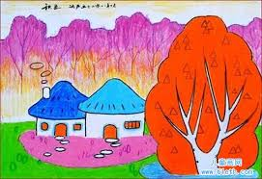
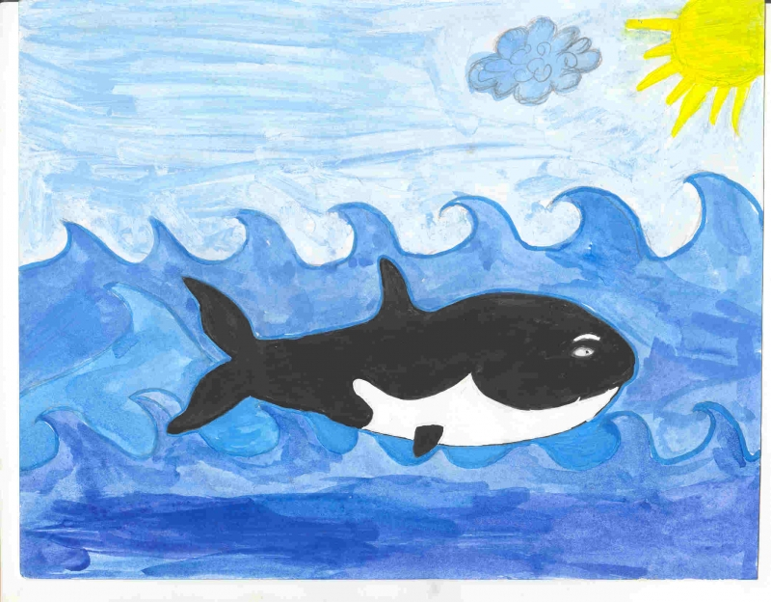
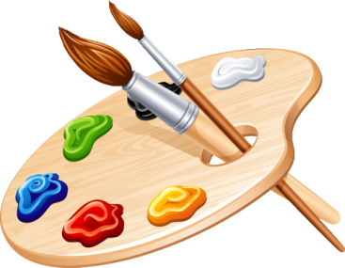
Учим малыша
рисовать
Составила:
Петрова Лидия Петровна,
воспитатель МАДОУ № 1
Источник: WWW.pinterest.ru

Slide 2
Уважаемые родители!
Предлагаем вам вместе с детьми освоить технику рисования простых рисунков.
Учите правильно держать карандаш, фломастер, кисть, не напрягая мышц и не сжимая сильно пальцы;
добивайтесь свободного движения руки с карандашом и кистью во время рисования.
Приятного вам время провождения!

Slide 3
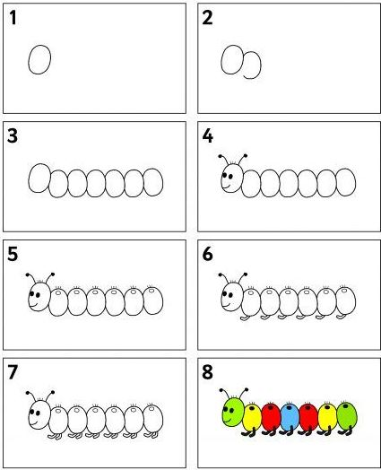
Гусеница

Slide 4
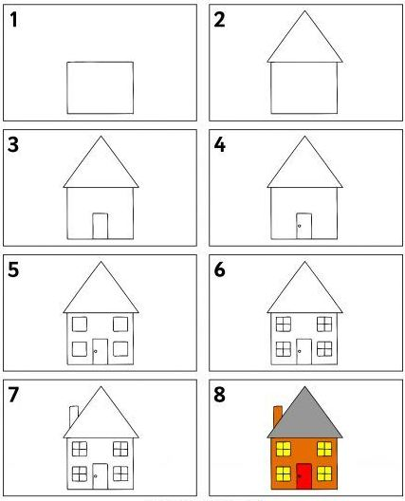
Домик

Slide 5
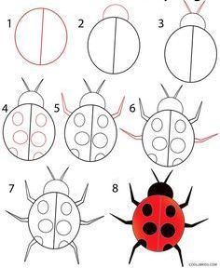
Жук

Slide 6
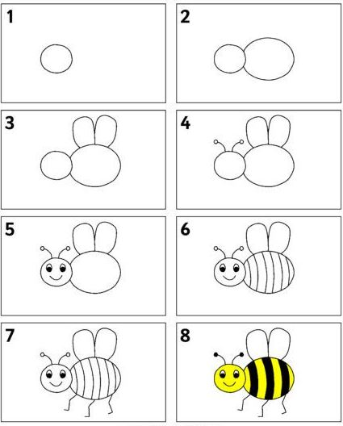
Пчелка

Slide 7
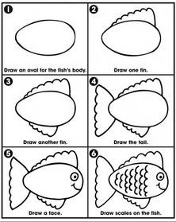
Рыбка

Slide 8
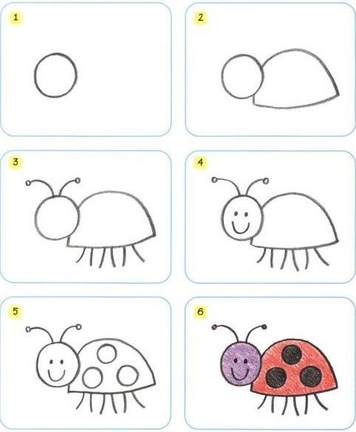
Божья коровка

Slide 9
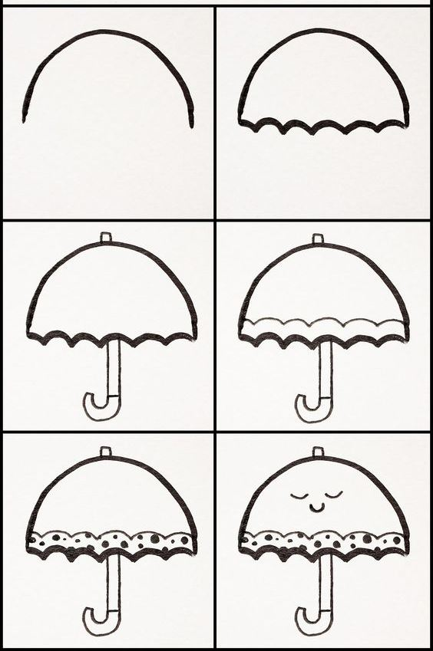
Зонтик

Slide 10
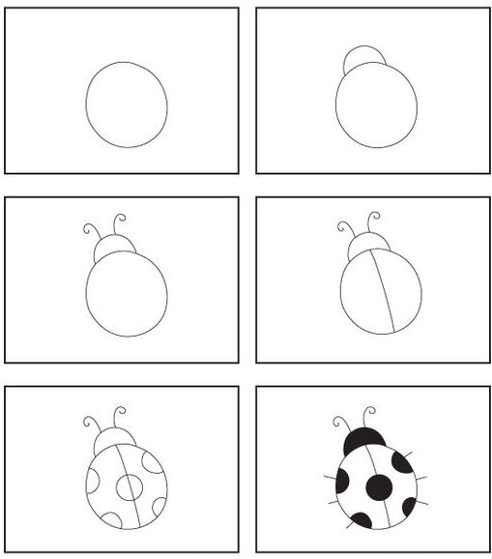
Божья коровка

Slide 11
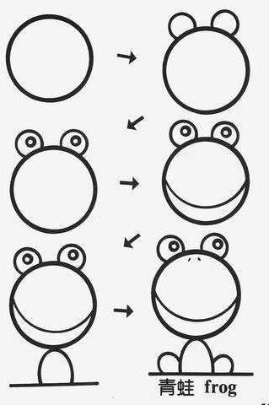
Лягушка

Slide 12
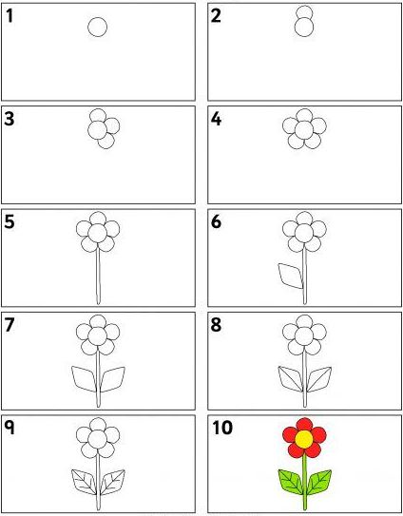
Цветок

